Slide 1

MongoDB
Đặng Quốc Cường

Slide 2
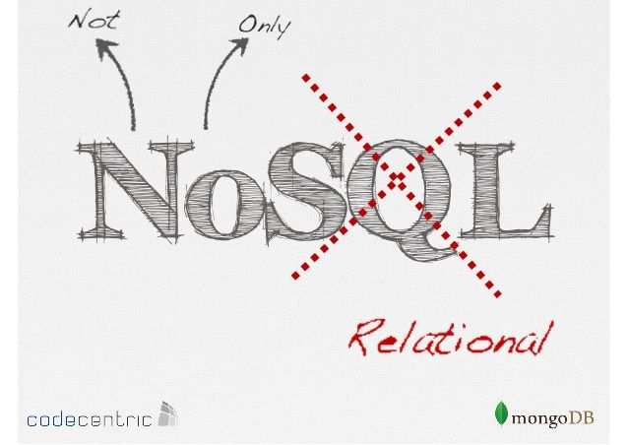
Định nghĩa về MongoDB

Slide 3
Các thuật ngữ hay dùng trong mongoDB
_id
Collection
Cursor
Database
Document
Field
JSON
Index
Lưu ý: Một _id được dùng để đại diện cho một document và chúng được sinh ra khi thêm một Document vào Collection.

Slide 4
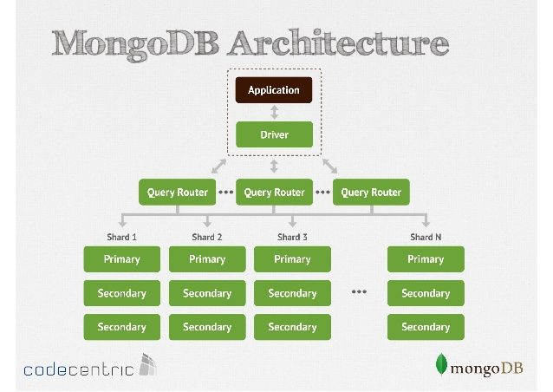
MongoDB hoạt động như thế nào

Slide 5
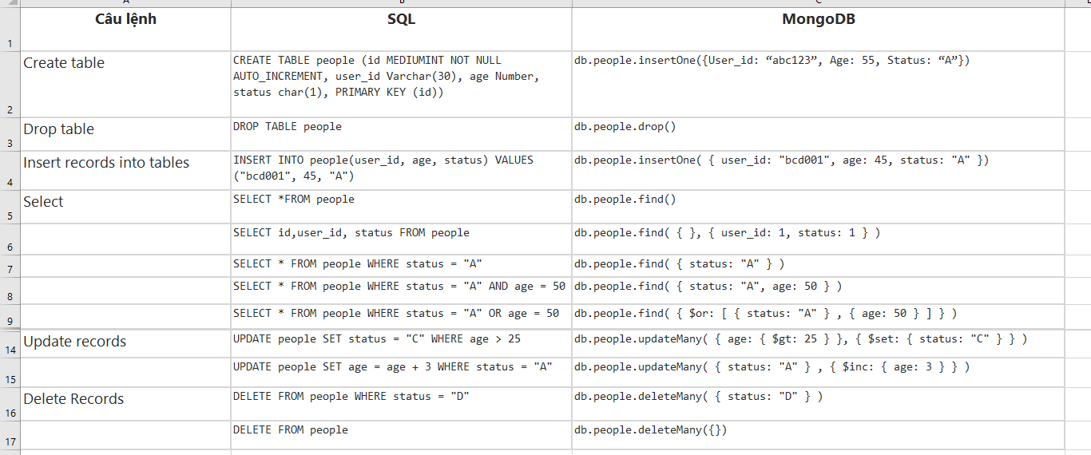
Một số câu lệnh thông dụng trong mongoDB

Slide 6
Indexes trong mongoDB
Tại sao phải dung indexes trong MongoDB?
Tạo index như thế nào?
Notes:
Index hỗ trợ hiệu quả trong việc thực thi truy vấn trong Mongo, không có index MongoDB phải thực thi scan từng document trong một collection để lấy được những document phù hợp với câu truy vấn
Index là những cấu trúc dữ liệu đặc biệt nó lưu trữ một phần nhỏ của data collection theo để có thể lấy ra một cách đơn giản nhất, Index lưu trữ dự liệu của một trường hay nhiều trường và được sắp xếp theo giá trị của trường.

Slide 7
Giới thiệu về index
Index trong database cũng giống như mục lục của một cuốn sách.
Qua đó giúp cho câu lệnh truy vấn nhanh hơn. Một câu truy vấn không có index được gọi là table scan. Nghĩa là Database phải xem qua toàn bộ các Document để tìm được kết quả truy vấn, và đối với các collection lớn, câu truy vấn sẽ rất chậm.

Slide 8
Một ví dụ nho nhỏ:
for(var i = 0; i < 1000000; i++) {
db.users.insert({
i: i,
username: 'user' + i,
age: Math.floor(Math.random() * 100)
});
}
Sử dụng: db.users.find({username: 'user112'}).explain("executionStats")["executionStats"] Để kiểm xem tốc độ truy vấn k có index (cursor.explain() )

Slide 9
Kq:
{
"executionSuccess" : true,
"executionTimeMillis" : 269,
"executionStages" : {
"stage" : "COLLSCAN",
"filter" : {
"username" : {
"$eq" : "user112"
}
},
"nReturned" : 1,
"executionTimeMillisEstimate" : 211,
"works" : 1000002,
"advanced" : 1,
"needTime" : 1000000,
}
}

Slide 10
Sử dụng: db.users.find({username:'user112’}) .limit(1).explain("executionStats")["executionStats"]
Kết quả trả về sẽ tốt hơn :
"executionTimeMillisEstimate" : 0,
"works" : 114,
"advanced" : 1,
"needTime" : 113,
Thời gian thực thi và số lần duyệt đã giảm chỉ còn 0ms và 113 lần duyệt, vì user112 ở đầu collection. Nếu là user999999 thì số lần duyệt và tốc độ thực thi sẽ lại như lần đầu chúng ta đã thử.

Slide 11
Sử dụng indexes
db.users.createIndex({username: 1}) // Đánh index cho username theo thứ tự tăng dần, -1 là giảm dần.
db.users.getIndexes() // Xem index nào đã có.
Sử dụng : db.users.find({username: 'user112'}).explain("executionStats")["executionStats"] để xem kết quả truy vấn:
"executionTimeMillisEstimate" : 0,
"works" : 2,
"advanced" : 1,
"needTime" : 0,
"needYield" : 0,
"saveState" : 0,

Slide 12
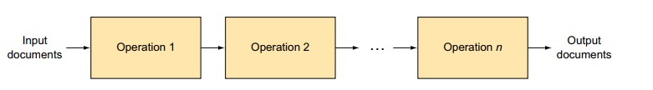
Aggregation trong mongodb
Aggregation framework là một truy vấn nâng cao của MongoDb, cho phép thực hiện tính toán , xử lý và kết hợp từ nhiều document(tương tự các bảng trong SQL) để cho ra thông tin cần thiết.
khi một document được đưa vào Aggregation pipeline để xử lý. Việc thực hiện sẽ được thực hiện tuần tự . Operation 1 -> Operation 2 ... -> Operation N . Đầu ra của Operation 1 sẽ là input đầu vào của Operation 2 và cứ vậy. Cuối cùng sau khi xử lý xong dữ liệu sẽ được output.

Slide 13
Một số Operation cơ bản trong Aggregation:
$project : chỉ định các field mong muốn truy vấn.
$match : chọn document mong muốn truy vấn.
$limit: giới hạn số lượng document
$skip : bỏ qua document nhất định
$group: nhóm các document theo điều kiện nhất định
$sort: sắp xếp document
….

Slide 14
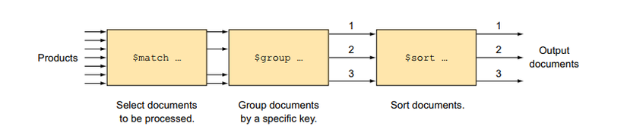
Ví dụ:
db.products.aggregate([ {$match: …}, {$group: …}, {$sort: …} ] )

Slide 15
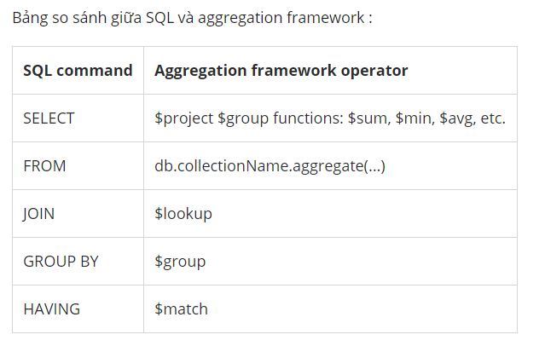

Slide 16
Referenced relationship

Slide 17
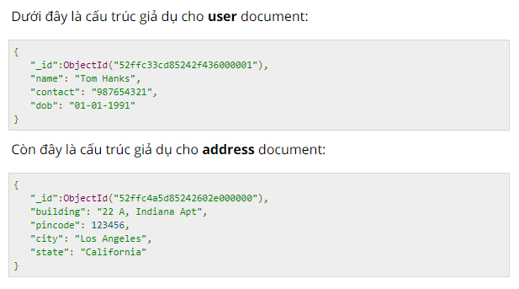
Relationship trong MongoDB
Relationship trong MongoDB tượng trưng cho cách các Document có mối liên quan với nhau. Relationship có thể được mô hình hóa thông qua phương thức Embeded và Referenced. Những Relationship này có thể là 1:1, 1:N, N:1, hoặc N:N.

Slide 18
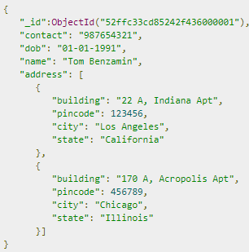
Mô hình hóa Embeded Relationships
Trong phương pháp Embeded, chúng ta nhúng address document vào trong user document.
Điểm hạn chế ở đây là, nếu Document được nhúng tiếp tục tăng kích cỡ quá nhiều, nó sẽ ảnh hưởng đến hiệu suất đọc/ghi.

Slide 19
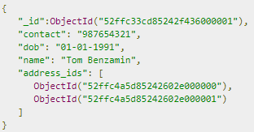
Mô hình hóa Referenced Relationship
Đây là phương pháp thiết kế Relationship tiêu chuẩn hóa. Trong phương pháp này, cả user và address document sẽ vẫn được duy trì một cách riêng rẽ, nhưng user document sẽ chứa một trường mà sẽ tham chiếu đến trường id của address document.

Slide 20
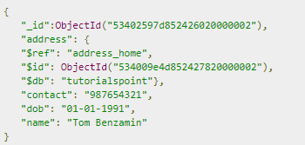
Sử dụng DBRefs trong MongoDB
Sử dụng DBRefs trong MongoDB
Có 3 trường trong DBRefs:
$ref: Trường này xác định Collection của Document được tham chiếu.
$id: Trường này xác định trường _id của Document được tham chiếu.
$db: Trường này là một trường tùy ý, chứa tên của Database mà Document được tham chiếu ở trong đó.
Notes:
Ngoài ra còn có manual reference

Slide 21
Một số tool để quản lý mongodb
RoboMongo
UMongo(trước đây là JMongoBrower)
MongoExplorer
RockMongo
Mongo compass
Studio3T

Slide 22
Demo sử dụng studio3T

